Slide 1

БЮДЖЕТ ДЛЯ ГРАЖДАН
        По решению Совета депутатов
        Ковернинского муниципального округа
        «О бюджете муниципального округа на 2022 год
        и на плановый период 2023 и 2024 годов»
Администрация Ковернинского муниципального округа
2021 год
1
1

Slide 2
Что такое «Бюджет для граждан»
Бюджет для граждан – информационный сборник, который познакомит население округа с основными положениями главного финансового документа Ковернинского муниципального округа – бюджета муниципального округа, а именно бюджета муниципального округа на 2022 год и на плановый период 2023 и 2024 годов. В сборнике в доступной форме представлено описание доходов, расходов бюджета и их структуры, приоритетные направления расходования бюджетных средств, объемы бюджетных ассигнований, направляемых на финансирование социально – значимых мероприятий в сфере образования, социальной политики, культуры, физической культуры и спорта, сельского хозяйства и в других сферах. Бюджет для граждан нацелен на широкий круг пользователей – всех граждан Ковернинского муниципального округа, интересы которых в той или иной мере затронуты бюджетом муниципального округа.

Slide 3

Бюджет - план доходов и расходов определенного объекта (семьи, бизнеса, организации, государства, округа и т.д.) устанавливаемый на определенный период времени
Бюджет муниципального округа-важнейший финансовый документ округа, предназначенный для финансового обеспечения задач и функций местного самоуправления
Бюджет организации-календарный план доходов и расходов организации, сформулированный в стоимостных и количественных величинах для принятия решений, планирования и контроля в процессе управления деятельностью компании
Семейный бюджет – это план доходов и расходов семьи на определенный промежуток времени

Slide 4
Структура доходов бюджета муниципального округа
Доходы бюджета муниципального округа – это денежные средства, поступающие в безвозмездном и безвозвратном порядке в соответствии с законодательством Российской Федерации, Нижегородской области, муниципальными правовыми актами
в распоряжение органов местного самоуправления
Налоговые доходы
Поступления от уплаты налогов, установленных Налоговым кодексом Российской Федерации (налог на доходы физических лиц, акцизы на нефтепродукты, налоги на совокупный доход, налоги на имущество и другие)
Неналоговые доходы
Доходы от продажи и использования имущества, находящегося в муниципальной собственности, от продажи земли и нематериальных активов; плата за негативное воздействие окружающей среды штрафные санкции и прочие
Безвозмездные поступления Поступления от других бюджетов бюджетной системы, граждан и организаций (межбюджетные трансферты в виде дотаций, субвенций, субсидий, поступления от юридических и физических лиц, кроме налоговых и неналоговых доходов)
4

Slide 5
Структура расходов бюджета муниципального округа
Расходы муниципального округа это экономические отношения, возникающие в связи с распределением фонда денежных средств муниципалитета и его использованием по отраслевому, целевому и территориальному назначению.
Расходная часть охватывает всю экономику, так как учитываются экономические интересы в целом населения Ковернинского муниципального округа
Социальные расходы
расходы социального характера, к которым относятся расходы на образование, культуру, социальную политику, физкультуру и спорт
Другие расходы
расходы на жилищно-коммунальное хозяйство, национальную экономику, общегосударственные вопросы и другие

Slide 6



Сбалансированность бюджета по доходам и расходам-основополагающее требование, предъявляемое
к органам местного самоуправления
БЕЗДЕФИЦИТНЫЙ БЮДЖЕТ доходы и расходы равны
ПРОФИЦИТ доходы превышают расходы
можно накапливать резервы, погашать имеющиеся долги
ДЕФИЦИТ расходы превышают доходы
необходимы источники покрытия дефицита, можно использовать остатки средств или привлечь средства в долг

Slide 7
Составление проекта бюджета
Послание Президента Российской Федерации Федеральному Собранию
На чем основано составление проекта бюджета муниципального округа
Основные направления бюджетной
и налоговой политики Ковернинского муниципального округа на 2022 год и на плановый период 2023 и 2024 годов
Прогноз социально-экономического развития Ковернинского муниципального округа на среднесрочный период
(на 2022 год и на плановый период 2023 и 2024 годов)
Указы Президента Российской Федерации
от 7 мая 2012 года, от 7 мая 2018 года № 204, от 21 июля 2020 г. № 474
"О национальных целях развития Российской Федерации на период до 2030 года"
Составление проекта бюджета - исключительная прерогатива администрации Ковернинского муниципального округа.
Проект бюджета муниципального округа составляется и утверждается сроком на три года - очередной финансовый год и плановый период.

Slide 8
Как происходит составление бюджета муниципального округа
ЯНВАРЬ
ИЮНЬ-ИЮЛЬ
ДЕКАБРЬ
Вступление в силу решения Совета депутатов о бюджете муниципального округа на очередной финансовый год и плановый период
Рассмотрение проекта бюджета комитетами Совета депутатов Ковернинского муниципального округа. Принятие бюджета на заседании Совета депутатов Ковернинского муниципального округа
Разработка основных показателей прогноза социально-экономического развития округа на
трехлетний период
ОКТЯБРЬ-НОЯБРЬ
АВГУСТ - СЕНТЯБРЬ
Рассмотрение проекта бюджета муниципального округа
администрацией Ковернинского округа
Корректировка бюджетного прогноза на долгосрочный период. Внесение проекта бюджета муниципального округа
в Совет депутатов.
ОКТЯБРЬ
Определение основных направлений бюджетной и налоговой политики на трехлетний период. Определение основных параметров бюджета
Работа субъектов бюджетного планирования по подготовке обоснований бюджетных ассигнований и бюджетных заявок. Формирование проекта бюджета муниципального округа

Slide 9
Каковы основные направления бюджетной и налоговой политики Ковернинского муниципального округа на 2022-2024 годы
Обеспечение муниципальной поддержки приоритетных отраслей экономики и организаций малого и среднего бизнеса
Реализации принципов открытости и прозрачности управления муниципальными финансами
Проведение политики обоснованности и эффективности применения налоговых льгот
Повышение качества оказываемых муниципальных услуг
Проведение взвешенной долговой политики
Направления
Развитие информационных технологий в сфере управления муниципальными финансами
Увеличение налогового потенциала округа
Выполнение в полном объеме утвержденных годовых назначений по доходам бюджета муниципального округа
Совершенствование налогового администрирования, повышения уровня ответственности главных администраторов
Безусловное исполнение всех принятых обязательств
9

Slide 10
Доходы бюджета муниципального округа
Из чего складываются доходы бюджета муниципального округа
Налоги и налоговые сборы, предусмотренные федеральным, региональным законодательством: налог на доходы физических лиц, налоги на совокупный доход, имущественные налоги, акцизы на нефтепродукты и другие
Налоговые доходы
Неналоговые доходы
Доходы от продажи и использования муниципального имущества; от продажи земли и нематериальных активов; штрафные санкции, возмещение ущерба и прочие
Межбюджетные трансферты из других бюджетов бюджетной системы РФ в виде дотаций, субвенций, субсидий и иных межбюджетных трансфертов, добровольные и безвозмездные поступления денежных средств от юридических и физических лиц.
Безвозмездные поступления

Slide 11
Какие налоги уплачивают жители
Ковернинского муниципального округа
Налог на доходы
физических лиц
гл. 23 Налогового кодекса РФ
ставка налога 13 %,
в отдельных случаях
9 %, 15%, 30 % и 35 %
Налог на имущество
физических лиц
Ставка налога исходя из кадастровой
стоимости объектов налогообложения:
жилые дома, часть жилых домов,
квартир, часть квартир, комнат,
гаражей и машино- мест,
хозяйственные строения
или сооружения,
площадь каждого из которых
не превышает 50 кв.м– 0,2 %
объекты налогообложения
включенные в перечень, а также
объекты кадастровая стоимость
которых превышает
300 миллионов рублей – 0,5 %,
прочие – 0,5 %.
Бюджет муниципального
округа
Земельный налог
Ставка налога от кадастровой
стоимости земельных участков:
0,3 % - по участкам,
занятым жилищным фондом,
с/х назначения, для личного подсобного
хозяйства, дачного хозяйства;
1,5 % - в отношении других участков

Slide 12
Как распределяются расходы бюджета муниципального округа
Расходы бюджета – выплачиваемые из бюджета денежные средства, за исключением средств, являющихся источниками финансирования дефицита бюджета.
Формирование расходов осуществляется в соответствии с расходными обязательствами, законодательно закрепленными за соответствующими уровнями бюджетов.
Принципы формирования расходов бюджета: по муниципальным программам, по разделам (подразделам) функциональной структуры, по ведомствам. ФУНКЦИОНАЛЬНАЯ СТРУКТУРА РАСХОДОВ
НАЦИОНАЛЬНАЯ ОБОРОНА, ПРАВОХРАНИТЕЛЬНАЯ ДЕЯТЕЛЬНОСТЬ
ОБЩЕГОСУДАРСТВЕННЫЕ ВОПРОСЫ
ОХРАНА
ОКРУЖАЮЩЕЙ
СРЕДЫ
НАЦИОНАЛЬНАЯ
ЭКОНОМИКА
КУЛЬТУРА И КИНЕМАТОГРАФИЯ
ОБРАЗОВАНИЕ
СРЕДСТВА МАССОВОЙ ИНФОРМАЦИИ
ЖИЛИЩНО-
КОММУНАЛЬНОЕ
ХОЗЯЙСТВО
ФИЗИЧЕСКАЯ КУЛЬТУРА И СПОРТ
СОЦИАЛЬНАЯ
ПОЛИТИКА

Slide 13
Что такое программный бюджет
Программный бюджет отличается от традиционного тем, что все или почти все расходы включены в программы и каждая программа своей целью прямо увязана с той или иной задачей деятельности ведомства.
Программное бюджетирование представляет собой методологию планирования, исполнения и контроля за исполнением бюджета, обеспечивающую взаимосвязь процесса распределения муниципальных расходов с результатами от реализации программ, разрабатываемых на основе стратегических целей, с учетом приоритетов муниципальной политики, общественной значимости ожидаемых и конечных результатов использования бюджетных средств.
Бюджет Ковернинского муниципального округа на 2022- 2024 годы сформирован на основе 29 муниципальных программ
Исполнение бюджета по программной классификации
Взаимосвязь бюджетных расходов с результатами реализации муниципальных программ
Мониторинг показателей исполнения целевых программ, оценка эффективности бюджетных расходов
Повышение качества бюджетного планирования и исполнения бюджета

Slide 14
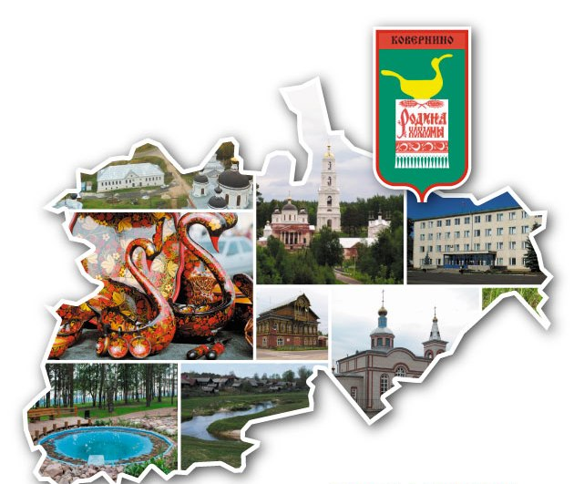
Показатели, характеризующие Ковернинский муниципальный округ
Оценка 2021 года
Площадь - 2340 кв. км.
Численность населения района 17,9 тыс. человек
Объем отгруженной продукции – 5912,2 млн. руб.
Среднемесячная заработная плата – 28088,0 руб.
Инвестиции в основной капитал в действующих ценах – 1127,4 млн. руб.
Количество муниципальных образований – 1
Количество муниципальных учреждений и предприятий - 33
муниципальные учреждения – 30 (казенные – 28, автономные – 1,бюджетные - 1)
муниципальные предприятия – 3

Slide 15
Динамика прогнозных показателей социально-экономического развития муниципального округа
Численность населения, тыс. человек
Индекс потребительских цен,%
Среднемесячная заработная плата, рублей

Slide 16
Динамика прогнозных показателей социально-экономического развития округа
Инвестиции в основной капитал
Инвестиции, млн. рублей Индекс физического объема инвестиций,%

Slide 17
Площадь ввода в действие жилых домов
Площадь, тыс. кв.м. Темп роста,%

Slide 18
Доходы бюджета муниципального округа
млн.рублей
856,8
миллионов рублей
прогноз поступлений доходов в бюджет муниципального округа в 2022 году
прогноз
млн.рублей
48,7
тысячи рублей
доходы бюджета муниципального округа на душу населения в 2022 году
прогноз
* - исполнение консолидированного бюджета
** - первоначально принятый бюджет муниципального округа

Slide 19
Расходы бюджета муниципального округа
млн.рублей
867,1
миллионов рублей
прогноз расходов бюджета муниципального округа в 2022 году
прогноз
млн.рублей
49,3
тысячи рублей
расходы бюджета муниципального округа на душу населения в 2022 году
прогноз
* - исполнение консолидированного бюджета
** - первоначально принятый бюджет муниципального округа

Slide 20
Основные параметры бюджета муниципального округа млн.руб.
856,8
миллионов рублей
доходы бюджета муниципального округа
в 2022 году
867,1
миллионов рублей расходы бюджета муниципального округа в 2022 году
10,3
миллионов рублей
дефицит бюджета муниципального округа в 2022 году
*-исполнение консолидированного бюджета
**-первоначально принятый бюджет муниципального округа

Slide 21
млн.рублей
Источники финансирования бюджета | Отчет за 2020 год | 2021 год | Прогноз
 |  |  | 2022 год | 2023 год | 2024 год
Всего источники, из них основные | -38,4 | 4,7 | -10,3 | 0,0 | 0,0
Разница между полученными и погашенными бюджетными кредитами от других бюджетов бюджетной системы | -5,0 | -3,5 | 0,0 | 0,0 | 0,0
Остатки денежных средств | -33,4 | 8,2 | 10,3 | 0,0 | 0,0

Slide 22
Из каких поступлений формируются доходы бюджета муниципального округа в 2022-2024 годах
млн.руб.
Показатель | Прогноз
 | 2022 год | 2023 год | 2024 год
Доходы бюджета, ВСЕГО | 856,8 | 850,9 | 837,0
Налоговые и неналоговые доходы | 321,8 | 338,9 | 357,1
в том числе налоговые и неналоговые доходы, являющиеся источниками формирования дорожного фонда муниципального округа | 17,9 | 17,0 | 16,1
Безвозмездные поступления, ВСЕГО | 535,0 | 512,0 | 479,9
в том числе:
нецелевые (дотации) | 135,8 | 114,2 | 115,9
целевые (субсидии, субвенции, иные межбюджетные трансферты) | 399,2 | 397,8 | 364,0
Налоговые доходы
Неналоговые доходы
Безвозмездные поступления

Slide 23
Какие основные налоговые и неналоговые доходы поступят в бюджет муниципального района в 2018-2020 годах
Какие основные налоговые и неналоговые доходы поступят в бюджет муниципального округа в 2022-2024 годах
тыс.рублей
Наименование | Исполнено за 2020* год | 2021** год | Прогноз
 |  |  | 2022 год | 2023 год | 2024 год
Налоговые и неналоговые доходы, из них: | 284463,1 | 282297,6 | 321788,3 | 338928,5 | 357093,6
Налоговые доходы всего, из них: | 251501,3 | 252827,2 | 284697,6 | 301245,9 | 318608,1
налог на доходы физических лиц | 197294,9 | 195686,5 | 226330,1 | 241199,5 | 257047,4
акцизы на нефтепродукты | 16026,5 | 17506,0 | 17926,5 | 16989,6 | 16060,9
налоги на совокупный доход | 19468,0 | 21084,2 | 22425,0 | 24088,9 | 25509,4
налоги на имущество | 14672,1 | 17094,7 | 16198,6 | 17078,0 | 18020,1
государственная пошлина | 4039,8 | 1455,8 | 1817,4 | 1889,9 | 1970,3
Неналоговые доходы всего, из них: | 32961,8 | 29470,4 | 37090,7 | 37682,6 | 38485,5
доходы от использования имущества, находящегося в муниципальной собственности | 5748,4 | 4537,4 | 4712,9 | 4901,4 | 5097,4
плата за негативное воздействие на окружающую среду | 114,1 | 174,4 | 181,4 | 188,7 | 196,2
доходы от оказания платных услуг и компенсации затрат государства | 18815,8 | 19718,0 | 26001,5 | 27041,6 | 28123,2
доходы от продажи земельных участков и имущества | 7562,4 | 4900,0 | 5590,0 | 5031,0 | 4527,9
штрафы, санкции, возмещение ущерба | 721,1 | 140,6 | 280,9 | 292,1 | 303,8
Инициативные платежи | - | - | 324,0 | 227,8 | 237,0
*- исполнение консолидированного бюджета
**- первоначально принятый консолидированный бюджет

Slide 24
Как зачисляются налоги на территории района
Какие налоги зачисляются на территории
Ковернинского муниципального округа
Налоги и сборы, установленные законодательством | Бюджет муниципального округа
1. Доходы от уплаты акцизов на нефтепродукты | 10%
2. Налог на доходы физических лиц | 100 %
3.Налоги со специальными налоговыми режимами, в том числе:
единый сельскохозяйственный налог | 100 %
налог, взимаемый в связи с применением патентной системы налогообложения | 100 %
упрощенная система налогообложения | 30 %
4. Государственная пошлина( по делам рассматриваемых в судах общей юрисдикции, мировыми судьями, государственная пошлина за совершение нотариальных действий) | 100 %
5. Налог на имущество физических лиц | 100 %
6. Земельный налог | 100 %

Slide 25
Какую помощь из областного бюджета получает
Ковернинский муниципальный округ
тыс.руб.
 | Исполнено за 2020 год | 2021 год | Прогноз
 |  |  | 2022 год | 2023 год | 2024 год
Дотации | 102846,0 | 149561,0 | 135807,7 | 114218,5 | 115852,8
Субсидии | 56379,3 | 42259,0 | 73404,6 | 72219,4 | 37590,8
Субвенции | 318820,4 | 299200,2 | 325573,7 | 325351,9 | 326186,0
Иные межбюджетные трансферты | 29835,8 | - | 201,6 | 203,6 | 262,5
ВСЕГО безвозмездные поступления из областного бюджета, тыс.рублей

Slide 26




Особенности формирования бюджета муниципального округа по расходам
Фонд оплаты рассчитан с учетом сохранения целевых показателей заработной платы отдельных категорий работников, установленных указами Президента РФ
Расходы на реализацию национальных проектов предусмотрены в соответствии с заключенными соглашениями о предоставлении субсидий из областного бюджета
Основные приоритеты формирования бюджета муниципального округа по расходам
Содействие устойчивому развитию экономики округа
Обеспечение уровня заработной платы отдельным категориям работников социальной сферы в соответствии с «майским Указом Президента Российской Федерации»
Реализация жилищных программ. Формирование комфортной городской среды

Slide 27
Как распределены расходы бюджета муниципального округа 2022-2024 годов по основным отраслям
867,1 млн.
рублей расходы бюджета в 2022 году
837,0 млн. рублей расходы бюджета в 2024 году
850,9 млн. рублей расходы бюджета в 2023 году

Slide 28

Что включают в себя отрасли социальной сферы
Всего расходы по отраслям социальной сферы,
млн.рублей
Культура и кинематография
Образование
Социальная политика
Физическая культура и спорт

Slide 29
Сведения о расходах бюджета по разделам и подразделам бюджетной классификации
тыс.рублей
 | Наименование расходов | Исполненно за 2020 год | 2021 год | Прогноз на 2022 год | % к 2021 году | Прогноз на 2023 год | Прогноз на 2024 год
1 | Общегосударственные вопросы | 68 044,0 | 73 471,8 | 72 609,6 | 98,8 | 72 542,1 | 72 541,4
 | Функционирование высшего должностного лица субъекта Российской Федерации и муниципального образования | 1 971,0 | 1 760,4 | 1 820,7 | 103,4 | 1820,7 | 1820,7
 | Функционирование законодательных (представительных) органов государственной власти и представительных органов муниципальных образований | 1 594,5 | 1 009,9 | 1 038,7 | 102,9 | 1038,7 | 1038,7
 | Функционирование Правительства Российской Федерации, высших исполнительных органов государственной власти субъектов Российской Федерации, местных администраций | 32 879,7 | 36 346,6 | 38 584,8 | 106,2 | 38 584,8 | 38 584,8
 | Судебная система | 13,7 | 12,6 | 73,4 | 582,5 | 5,9 | 5,2
 | Обеспечение деятельности финансовых, налоговых и таможенных органов и органов финансового (финансово-бюджетного) надзора | 9 191,7 | 8 939,7 | 9 594,4 | 107,3 | 9 594,4 | 9 594,4
 | Резервные фонды | 0,0 | 900,0 | 900,0 | 100,0 | 900,0 | 900,0
 | Другие общегосударственные вопросы | 22 393,4 | 24 502,6 | 20 597,6 | 84,1 | 20 597,6 | 20 597,6

Slide 30
Сведения о расходах бюджета по разделам и подразделам бюджетной классификации
тыс.рублей
 | Наименование расходов | Исполненно за 2020 год | 2021 год | Прогноз на 2022 год | % к 2021 году | Прогноз на 2023 год | Прогноз на 2024 год
2 | Национальная оборона | 722,2 | 469,4 | 481,0 | 102,5 | 496,4 | 513,1
 | Мобилизационная и вневойсковая подготовка | 722,2 | 469,4 | 481,0 | 102,5 | 496,4 | 513,1
3 | Национальная безопасность и правоохранительная деятельность | 16 586,5 | 21 394,8 | 20 837,2 | 97,4 | 20 837,2 | 20 837,2
 | Обеспечение пожарной безопасности | 16567,5 | 21 375,8 | 20 818,2 | 97,4 | 20818,2 | 20818,2
 | Другие вопросы в области национальной безопасности и правоохранительной деятельности | 19,0 | 19,0 | 19,0 | 100,0 | 19,0 | 19,0
4 | Национальная экономика | 133 669,8 | 135 600,4 | 148 048,2 | 109,2 | 148 248,6 | 149 036,1
 | Общеэкономические вопросы | 64,1 | 239,0 | 239,0 | 100,0 | 239,0 | 239,0
 | Сельское хозяйство и рыболовство | 68 967,3 | 100 018,4 | 106 421,1 | 106,4 | 107 558,5 | 107 774,6
 | Транспорт | 6 188,8 | 2 362,2 | 1 000,0 | 42,3 | 1 000,0 | 1 000,0
 | Дорожное хозяйство (дорожные фонды) | 36 473,0 | 22 565,1 | 30 635,5 | 135,8 | 29 498,5 | 28 569,9
 | Связь и информатика | 2 565,2 | 595,7 | 391,3 | 65,7 | 391,3 | 391,3
 | Другие вопросы в области национальной экономики | 19 411,4 | 9 820,0 | 9 361,3 | 95,3 | 9 561,3 | 11 061,3

Slide 31
Сведения о расходах бюджета по разделам и подразделам бюджетной классификации
тыс.рублей
Рз/Пз | Наименование расходов | Исполненно за 2020 год | 2021 год | Прогноз на 2022 год | % к 2021 году | Прогноз на 2023 год | Прогноз на 2024 год
5 | Жилищно-коммунальное хозяйство | 76 546,8 | 61 129,5 | 103 121,5 | 168,7 | 85 425,2 | 56 105,3
 | Жилищное хозяйство | 2 881,7 | 5 313,4 | 16 255,5 | 305,9 | 26 525,7 | 978,0
 | Коммунальное хозяйство | 30 898,3 | 18 958,3 | 10 624,1 | 56,0 | 2 825,0 | 17 248,8
 | Благоустройство | 41 259,0 | 35 114,9 | 73 776,4 | 210,1 | 53 609,0 | 35 413,0
 | Другие вопросы в области жилищно-коммунального хозяйства | 1 507,8 | 1 742,9 | 2 465,5 | 141,5 | 2 465,5 | 2 465,5
6 | Охрана окружающей среды | 125,6 | 165,2 | 161,5 | 97,8 | 161,5 | 161,5
 | Сбор, удаление отходов и очистка сточных вод | 18,0
 | Охрана объектов растительного и животного мира и среды их обитания | 107,6 | 165,2 | 161,5 | 97,8 | 161,5 | 161,5
7 | Образование | 364 868,5 | 380 906,5 | 418 267,7 | 109,8 | 419 833,5 | 430 401,4
 | Дошкольное образование | 111 539,1 | 105 732,3 | 111 162,4 | 105,1 | 113 512,8 | 121 040,2
 | Общее образование | 211 907,4 | 228 636,1 | 261 631,4 | 114,4 | 260 859,5 | 263 900,0
 | Дополнительное образование детей | 21 307,6 | 23 098,6 | 22 694,6 | 98,3 | 22 681,9 | 22 681,9
 | Молодежная политика | 189,6 | 1 879,3 | 1 890,7 | 100,6 | 1 890,7 | 1 890,7
 | Другие вопросы в области образования | 19 924,8 | 21 560,2 | 20 888,6 | 96,9 | 20 888,6 | 20 888,6

Slide 32
тыс.рублей
Рз/Пз | Наименование расходов | Исполненно за 2020 год | 2021 год | Прогноз на 2022 год | % к 2021 году | Прогноз на 2023 год | Прогноз на 2024 год
8 | Культура и кинематография | 58 291,9 | 54 851,6 | 55 603,9 | 101,4 | 55 668,8 | 60 652,3
 | Культура | 46 909,7 | 47 436,8 | 47 544,2 | 100,2 | 47 544,2 | 52 470,2
 | Кинематография | 7 439,3 | 3 682,1 | 3 720,6 | 101,0 | 3 785,5 | 3 843,0
 | Другие вопросы в области культуры, кинематографии | 3 942,9 | 3 732,7 | 4 339,1 | 116,2 | 4 339,1 | 4 339,1
10 | Социальная политика | 22 356,7 | 25 593,2 | 24 682,8 | 96,4 | 23 410,7 | 23 499,8
 | Пенсионное обеспечение | 6 736,6 | 8 558,0 | 6 450,0 | 75,4 | 6 450,0 | 6 450,0
 | Социальное обеспечение населения | 1 674,9 | 1 840,5 | 4 049,0 | 220,0 | 4 056,2 | 4 153,8
 | Охрана семьи и детства | 13 192,0 | 14 388,4 | 13 307,5 | 92,5 | 12 028,2 | 12 019,7
 | Другие вопросы в области социальной политики | 753,2 | 806,3 | 876,3 | 108,7 | 876,3 | 876,3
11 | Физическая культура и спорт | 11 199,4 | 22 504,1 | 21 267,6 | 94,5 | 22 327,9 | 21 267,6
 | Массовый спорт | 10 295,4 | 21 445,2 | 20 105,3 | 93,8 | 21 165,6 | 20 105,3
 | Другие вопросы в области физической культуры и спорта | 904,0 | 1 058,9 | 1 162,3 | 109,8 | 1 162,3 | 1 162,3
12 | Средства массовой информации | 2 344,5 | 1 928,9 | 1 970,0 | 102,1 | 1 970,0 | 1 970,0
 | Периодическая печать и издательства | 2 344,5 | 1 928,9 | 1 970,0 | 102,1 | 1 970,0 | 1 970,0
 | Обслуживание муниципального долга | 6,8 | 2,4 | 0,0 | 0,0 | 0,0 | 0,0
 | Обслуживание государственного (муниципального) внутреннего долга | 6,8 | 2,4 | 0,0 | 0,0 | 0,0 | 0,0
 | Всего | 754 762,7 | 778 017,8 | 867 051,0 | 111,4 | 850 921,9 | 836 985,7

Slide 33
Программные и непрограммные расходы бюджета муниципального округа
«Муниципальная программа» это система мероприятий взаимоувязанных по задачам, срокам осуществления и ресурсам
2022 год
Программные расходы 91,0 %
Непрограммные расходы 9,0%
Расходы не вошедшие в мероприятия муниципальных программ, в том числе на содержание отдельных органов местного самоуправления, муниципальных учреждений и другие
Распределены исходя из необходимости достижения запланированных индикаторов и конечных результатов по муниципальным программам Ковернинского муниципального округа

Slide 34
Какие основные муниципальные программы будут реализовываться в 2022 году
Развитие образования Ковернинского муниципального округа Нижегородской области
406,2 млн. рублей
Развитие агропромышленного комплекса Ковернинского муниципального округа Нижегородской области
146,4 млн. рублей
Развитие культуры в Ковернинском муниципальном округе Нижегородской области
63,7 млн.рублей
30,5 млн.рублей
Обеспечение граждан Ковернинского муниципального округа Нижегородской области доступным и комфортным жильем
Обеспечение населения Ковернинского муниципального округа Нижегородской области качественными услугами в сфере жилищно-коммунального хозяйства
28,4 млн.рублей
22,2 млн.рублей
Развитие транспортной инфраструктуры в Ковернинском муниципальном округе Нижегородской области
21,3 млн.рублей
Развитие физической культуры и спорта Ковернинского муниципального округа Нижегородской области
20,6 млн.рублей
Защита населения и территорий от чрезвычайных ситуаций, обеспечение пожарной безопасности и безопасности людей на водных объектах в Ковернинском муниципальном округе Нижегородской области
16,7 млн.рублей
Адресная инвестиционная программа капитальных вложений по Ковернинскому муниципальному округу Нижегородской области
8,8 млн.рублей
Повышение эффективности бюджетных расходов в Ковернинском муниципальном округе Нижегородской области

Slide 35
Как изменится финансирование муниципальных программ в 2020-2024 годах, тыс.руб.
Наименование программы | 2020 год | 2021 год | 2022 год | % к 2021 г. | 2023 год | 2024 год
Расходы, всего в том числе | 769774,5 | 778017,8 | 867051,0 | 111,4 | 850921,9 | 836985,7
Расходы на реализацию муниципальных программ: | 710533,0 | 701870,9 | 788755,6 | 112,4 | 772678,6 | 758726,4
Муниципальная программа "Развитие образования Ковернинского муниципального округа Нижегородской области" | 355336,3 | 368535,5 | 406156,2 | 110,2 | 412806,1 | 411998,0
Муниципальная программа "Укрепление общественного здоровья в Ковернинском муниципальном округе Нижегородской области" | 52,0 | 52,0 | 52,0 | 100,0 | 52,0 | 52,0
Муниципальная программа "Развитие физической культуры и спорта Ковернинского муниципального округа Нижегородской области" | 9019,7 | 22504,1 | 21267,6 | 94,5 | 22327,9 | 21267,6
Муниципальная программа "Развитие культуры Ковернинского муниципального округа Нижегородской области" | 67337,5 | 62945,9 | 63757,8 | 101,3 | 63822,7 | 68806,2
Муниципальная программа "Социальная поддержка граждан Ковернинского муниципального округа Нижегородской области" | 1203,6 | 1358,0 | 1428,0 | 105,1 | 1428,0 | 1428,0
Муниципальная программа "Содействие занятости населения Ковернинского муниципального округа Нижегородской области" | 64,0 | 239,0 | 239,0 | 100,0 | 239,0 | 239,0
Муниципальная программа «Обеспечение граждан Ковернинского муниципального округа Нижегородской области доступным и комфортным жильем" | 17054,9 | 19047,2 | 30552,9 | 160,4 | 41031,6 | 15581,5

Slide 36
Как изменится финансирование муниципальных программ в 2020-2024 годах, тыс.руб.
Продолжение
Наименование программы | 2020 год | 2021 год | 2022 год | % к 2021 г. | 2023 год | 2024 год
Муниципальная программа "Обеспечение населения Ковернинского муниципального округа Нижегородской области качественными услугами в сфере жилищно-коммунального хозяйства" | 16333,3 | 28026,5 | 28434,4 | 101,4 | 28434,4 | 28434,4
Муниципальная программа "Защита населения и территорий от чрезвычайных ситуаций, обеспечение пожарной безопасности и безопасности людей на водных объектах в Ковернинском муниципальном округе Нижегородской области" | 6411,3 | 19713,6 | 20553,6 | 104,3 | 20553,6 | 20553,6
Муниципальная программа "Информационное общество Ковернинского муниципального округа Нижегородской области" | 2691,6 | 2382,8 | 2115,0 | 88,8 | 2115,0 | 2115,0
Муниципальная программа "Усиление безопасности и обеспечение сохранности архивных фондов Ковернинского муниципального округа Нижегородской области" | 105,6 | 238,0 | 238,0 | 100,0 | 238,0 | 238,0
Муниципальная программа "Управление муниципальным имуществом Ковернинского муниципального округа Нижегородской области" | 4007,3 | 4765,7 | 4932,1 | 103,5 | 4932,1 | 4932,1
Муниципальная программа "Развитие агропромышленного комплекса Ковернинского муниципального округа Нижегородской области" | 68784,9 | 99735,0 | 146426,4 | 146,8 | 125915,5 | 107439,1
Муниципальная программа "Повышение эффективности бюджетных расходов в Ковернинском муниципальном округе Нижегородской области" | 130328,6 | 10026,4 | 8781,4 | 87,6 | 8781,4 | 8781,4
Муниципальная программа "Развитие предпринимательства Ковернинского муниципального округа Нижегородской области" | 4309,5 | 2957,0 | 2777,0 | 93,9 | 2777,0 | 2777,0

Slide 37
Как изменится финансирование муниципальных программ в 2020-2024 годах, тыс.руб.
продолжение
Наименование программы | 2020 год | 2021 год | 2022 год | % к 2021г. | 2023 год | 2024 год
Муниципальная программа "Создание благоприятных условий в целях привлечения медицинских работников для работы в государственных учреждениях здравоохранения, осуществляющих деятельность на территории Ковернинского муниципального округа Нижегородской области" | 300,0 | 720,0 | 918,0 | 127,5 | 918,0 | 918,0
Муниципальная программа "Обеспечение общественного порядка и противодействия преступности в Ковернинском муниципальном округе Нижегородской области" | 58,0 | 58,0 | 58,0 | 100,0 | 58,0 | 58,0
Муниципальная программа "Повышение безопасности дорожного движения в Ковернинском округе Нижегородской области" | 3617,8 | 58,0 | 1058,0 | в 18,2 раза | 1058,0 | 1058,0
Муниципальная программа «Охрана окружающей среды Ковернинского муниципального округа Нижегородской области» | 722,5 | 356,5 | 1278,1 | в 3,6 раза | 909,5 | 597,9
Муниципальная программа «Противодействие коррупции в Ковернинском муниципальном округе Нижегородской области» | 45,8 | 30,0 | 30,0 | 100,0 | 30,0 | 30,0
Муниципальная программа «Создание условий для реализации мер, направленных на укрепление межнационального и межконфессионального согласия, сохранение и развитие языков культуры народов Российской Федерации, проживающих на территории Ковернинского муниципального округа Нижегородской области, социальную и культурную адаптацию эмигрантов, профилактику межнациональных(межэтнических) конфликтов» | 88,6 | 53,0 | 53,0 | 100,0 | 53,0 | 53,0
Муниципальная программа «Противодействие терроризму и экстремизму на территории Ковернинского муниципального округа Нижегородской области» | 77,8 | 2650,0 | 655,9 | 24,8 | 655,9 | 655,9

Slide 38
Как изменится финансирование муниципальных программ в 2020-2024 годах, тыс.руб.
продолжение
Наименование программы | 2020 год | 2021 год | 2022 год | % к 2021 г. | 2023 год | 2024 год
Муниципальная программа «Обеспечение жильем молодых семей Ковернинского муниципального округа Нижегородской области» | 1008,0 | 1813,8 | 1767,3 | 97,4 | 1886,7 | 1878,2
Муниципальная программа «Адресная инвестиционная программа капитальных вложений по Ковернинскому муниципальному округу Нижегородской области» | 19789,7 | 28198,0 | 16748,2 | 59,4 | 4233,6 | 31845,0
Муниципальная программа «Улучшение условий и охраны труда в Ковернинском муниципальном округе Нижегородской области» | 35,0 | 56,3 | 56,3 | 100,0 | 56,3 | 56,3
Муниципальная программа «Безбарьерная среда жизнедеятельности для инвалидов и других маломобильных граждан Ковернинского муниципального округа Нижегородской области» | 1749,7 | 800,0 | - | - | - | -
Муниципальная программа "Программа мероприятий по борьбе с борщевиком Сосновского на территории Ковернинского муниципального округа Нижегородской области" | - | 1159,3 | 1159,3 | 100,0 | 1159,3 | 1159,3
Муниципальная программа "Формирование современной городской среды на территории Ковернинского муниципального округа Нижегородской области" | - | 4128,2 | 5054,0 | 122,4 | 4934,9 | 5431,4
Муниципальная программа "Развитие транспортной инфраструктуры в Ковернинском муниципальном округе Нижегородской области" | - | 19263,1 | 22208,1 | 115,3 | 21271,1 | 20342,5
Непрограммные расходы | 59241,5 | 76146,9 | 78295,4 | 102,8 | 78243,3 | 78259,3

Slide 39
Муниципальная программа «Развитие образования Ковернинского муниципального округа Нижегородской области»
Цель программы
Формирование на территории Ковернинского муниципального округа Нижегородской области образовательной системы, обеспечивающей доступность качественного образования, отвечающего потребностям инновационного развития экономики округа, ожиданиям общества и каждого гражданина
Срок действия программы
2021-2024 годы
Утверждена:
Постановление Администрации Ковернинского муниципального района Нижегородской области
от 21 декабря 2020 года № 829 «Об утверждении муниципальной программы
«Развитие образования Ковернинского муниципального округа
Нижегородской области»
Расходы на выполнение программы
360
Целевая группа программы
Дети дошкольного возраста - 832 человек
Учащиеся образовательных организаций – 1834 человек
Количество занимающихся в дополнительном образовании– 1156 человек
406156,2
тыс. рублей расходы на выполнение программы в 2022 году

Slide 40
Муниципальная программа «Развитие образования Ковернинского
муниципального округа Нижегородской области»
тыс.руб.
Наименование муниципальной программы (подпрограммы) | 2020 год | 2021 год | 2022 год | в % к 2021г. | 2023 год | 2024 год
Муниципальная программа «Развитие образования Ковернинского муниципального округа Нижегородской области» | 352274,9 | 36853,5 | 406156,2 | 110,2 | 412806,1 | 411998,0
Подпрограмма1 «Развитие общего образования» | 309264,3 | 317247,2 | 353075,6 | 111,2 | 353127,8 | 357966,1
Подпрограмма2 «Развитие дополнительного образования и воспитания детей и молодежи» | 17393,2 | 15029,7 | 16719,0 | 111,2 | 16706,3 | 16706,3
Подпрограмма3 «Развитие системы оценки качества образования и информационной прозрачности системы образования» | 675,7 | 630,5 | 670,1 | 106,3 | 670,1 | 670,1
Подпрограмма 4 «Патриотическое воспитание и подготовка граждан в Ковернинском муниципальном округе Нижегородской области к военной службе» | 21,0 | 18,9 | 18,9 | 100 | 18,9 | 18,9
Подпрограмма 5 "Ресурсное обеспечение сферы образования в Ковернинском муниципальном округе Нижегородской области" | 5667,8 | 16544,7 | 15521,1 | 93,8 | 22131,5 | 16485,1
Подпрограмма 6 «Социально-правовая защита детей в Ковернинском муниципальном округе Нижегородской области » | 468,7 | 465,4 | 514,7 | 110,6 | 514,7 | 514,7
Подпрограмма7 «Обеспечение реализации муниципальной программы» | 18784,2 | 18499,1 | 19636,8 | 106,2 | 19636,8 | 19636,8

Slide 41
Муниципальная программа
«Развитие образования Ковернинского муниципального округа
Нижегородской области»
Расходы на образование в расчете на одного жителя округа, рублей
192873,2 тыс. рублей
субвенции предоставленные из областного бюджета на исполнение полномочий в области общего образования
в 2022 году в том числе:
в муниципальных дошкольных
организациях 60111,4 тыс. рублей
в муниципальных общеобразовательных организациях 132761,8 тыс. рублей
364826,7 тыс. рублей
на содержание
в 2022 году муниципальных казенных учреждений
(22 муниципальных учреждений)

Slide 42
Основные индикаторы достижения цели и показатели
непосредственных результатов муниципальной программы
Наименование индикатора | 2020 год | 2021 год | 2022 год | 2023 год | 2024 год
удельный вес численности населения в возрасте 7-18 лет, охваченного образованием, в общей численности населения в возрасте 7-18 лет, % | 99,5 | 100 | 100 | 100 | 100
охват детей в возрасте 5-18 лет дополнительными образовательными программами (удельный вес численности детей, получающих услуги дополнительного образования, в общей численности детей в возрасте 5-18 лет),% | 76 | 76 | 76 | 80 | 80
Доступность дошкольного образования (отношение численности детей в возрасте от 3 до 7 лет, которым предоставлена возможность получать дошкольное образование к общей численности детей в возрасте от 3 до 7 лет) сохранится на уровне | 100 | 100 | 100 | 100 | 100
охват организованными формами отдыха и оздоровления детей школьного возраста | 68 | 68 | 70 | 70 | 70
Число учеников в муниципальных общеобразовательных организациях, приходящихся на одного учителя, чел. | 9,6 | 9,6 | 9,6 | 9,6 | 9,6
Количество детей, отдохнувших в организациях отдыха и оздоровления детей, тыс.чел. | 1,0 | 1,0 | 1,3 | 1,3 | 1,3

Slide 43
Муниципальная программа «Социальная поддержка граждан
Ковернинского муниципального округа Нижегородской области»
Цель программы
Создание на территории Ковернинского муниципального округа благоприятных условий жизни, профессиональной и творческой самореализации отдельных категорий граждан.
Утверждена Постановлением Администрации Ковернинского муниципального района от 13.11.2020 г. № 697 «Об утверждении муниципальной программы «Социальная поддержка граждан Ковернинского муниципального округа Нижегородской области»
Заказчик – координатор Администрация Ковернинского муниципального округа
Целевая группа программы
Расходы на выполнение программы
Гражане пожилого возраста и инвалиды
Почетные граждане Ковернинского муниципального округа
Граждане, проходившие воинскую службу в горячих точках
1,4
млн. рублей расходы на выполнение программы в 2022 году

Slide 44
Муниципальная программа «Социальная поддержка граждан
Ковернинского муниципального округа Нижегородской области»
тыс.руб.
 | 2020 | 2021 | 2022 | % к 2020 году | 2023 | 2024
МП Социальная поддержка граждан, в том числе: | 1203,6 | 1358,0 | 1428 | 105,1 | 1428,0 | 1428,0
Выплаты почетным гражданам | 297,0 | 396,0 | 396 | 100,0 | 396,0 | 396,0
Перечисление ветеранской организации, организации инвалидов, ветеранов Афганистана | 190,0 | 190,0 | 260,0 | 136,8 | 260,0 | 260,0
Проведение мероприятий | 254,5 | 387,0 | 387,0 | 100,0 | 387,0 | 387,0
Материальная помощь незащищенным слоям населения и ветеранам ВОВ, инвалидам, многодетным, малоимущим на ремонт жилья и другие расходы | 442,1 | 320,0 | 320,0 | 100,0 | 320,0 | 320,0
Выплаты на рождение ребенка | 20,0 | 20,0 | 20,0 | 100,0 | 20,0 | 20,0
Расходы на помыв и питание малоимущим гражданам | - | 5,0 | 5,0 | 100,0 | 5,0 | 5,0
Возмещение расходов по аренде земельных участков | - | 40,0 | 40,0 | 100,0 | 40,0 | 40,0
Прочие расходы | - | - | - | - | - | -
Расходы в расчете на 1 жителя округа

Slide 45
Муниципальная программа
«Развитие культуры Ковернинского муниципального округа Нижегородской области»
Утверждена:
Постановлением Администрации Ковернинского муниципального района от 13.11.2020 года № 695 «Об утверждении муниципальной программы «Развитие культуры Ковернинского муниципального округа Нижегородской области»
Цели:
- Создание условий для повышения общественно значимого статуса библиотеки, книги, чтения, а также уровня общей и информационной культуры пользователей.
- Создание условий и возможностей для сохранения, активизации, развития и совершенствования народного художественного творчества в Ковернинском муниципальном округе.
- Сохранение культурного и исторического наследия округа.
- Развитие туристического потенциала Ковернинского муниципального округа.
- Реализация дополнительных предпрофессиональных программ, дополнительных общеразвивающих образовательных программ.
- Обеспечение организационных, информационных и научно-методических условий для реализации программы.
Срок действия программы: 2021-2024 годы
Муниципальный заказчик-координатор - отдел культуры администрации Ковернинского муниципального округа Нижегородской области
Целевая группа - жители Ковернинского муниципального округа
тыс. руб.
Наименование | 2020 год | 2021 год | 2022 год | % к 2021 году | 2023 год | 2024 год
Развитие культуры Ковернинского муниципального округа Нижегородской области» всего в т.ч. | 67337,6 | 62945,9 | 63757,8 | 101,3 | 63822,7 | 68806,2
Повышение общественно значимого статуса библиотеки, книги, чтения и уровня общей и информационной культуры» | 16193,3 | 14741,5 | 14715,9 | 99,8 | 14715,9 | 14677,0
Народное и художественное творчество | 33957,0 | 32088,3 | 31877,6 | 99,3 | 31942,5 | 36954,9
Развитие музейного дела | 4149,3 | 4539,1 | 4806,3 | 105,9 | 4806,3 | 4816,3
Деятельность и развитие школ дополнительного образования | 9175,1 | 7844,3 | 7653,9 | 97,6 | 7653,9 | 7653,9
Обеспечение реализации муниципальной программы | 3862,9 | 3732,7 | 4204,1 | 112,6 | 4204,1 | 4204,1
Развитие внутреннего и въездного туризма | - | - | 500,0 | - | 500,0 | 500,0
45

Slide 46
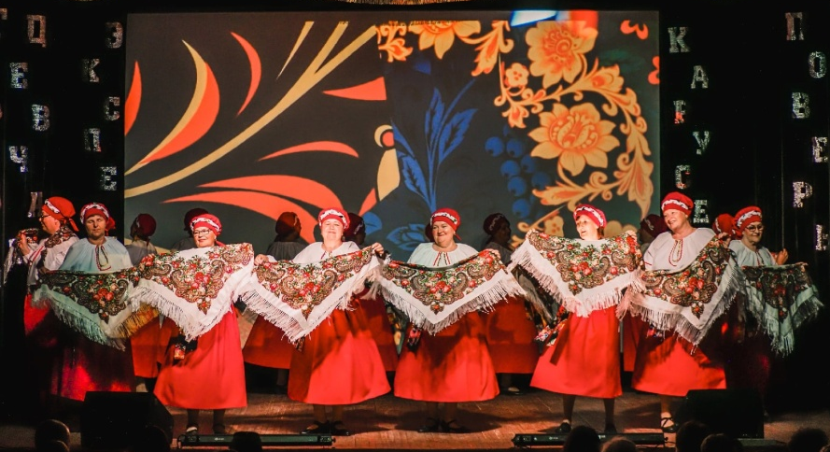
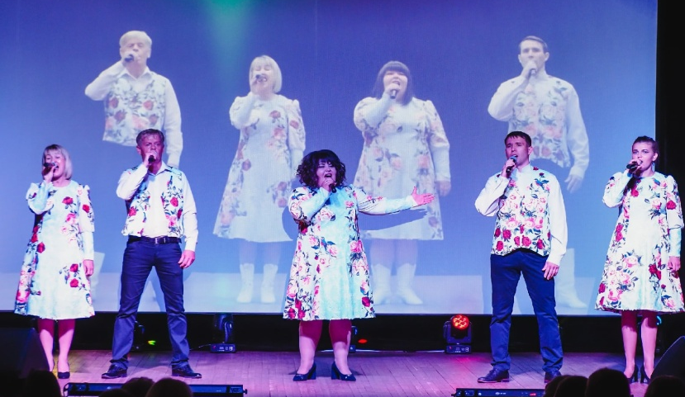
Как меняются расходы на культуру в расчете на одного жителя округа, рублей
2020 год- 3728,5
2021 год- 3524,8
2022 год- 3622,6
2023 год- 3637,5
2024 год – 3953,0
Основные индикаторы достижения цели и показатели непосредственных результатов муниципальной программы
N п/п | Наименование индикатора/ непосредственного результата | Ед. измерения | Значение индикатора/ непосредственного результата
 |  |  | 2020 (факт) | 2021 (оценка) | 2022 | 2023 | 2024
Подпрограмма 1 «Повышение общественно значимого статуса библиотеки, книги, чтения и уровня общей и информационной культуры»
1 | Индикатор 1.1. Увеличение доли посещений общедоступных библиотек к показателю 2017 года | % | - | 4,5 | 6,0 | 8,0 | 10,5
2 | Непосредственный результат 1.1. Количество посещений общедоступных библиотек (фактический результат 2017 года – 116613 человек) | Человек | 114105 | 121860 | 123609 | 125942 | 128858
3 | Индикатор 1.2. Доля публичных библиотек, подключенных к информационно-телекоммуникационной сети "Интернет" | % к общему числу библиотек | 68,7 | 75,0 | 81,2 | 87,5 | 93,75
4 | Непосредственный результат 1.2. Количество публичных библиотек, подключенных к информационно-телекоммуникационной сети "Интернет» | Единиц/ всего | 11/16 | 12/16 | 13/16 | 14/16 | 15/16
46

Slide 47
Подпрограмма 2 «Народное и художественное творчество»
5 | Индикатор 2.1. Увеличение доли посещаемости культурно-массовых мероприятий клубов и домов культуры на платной основе к показателю 2017 года | % | 81,7 | 15,0 | 20,0 | 25,0 | 30,0
6 | Непосредственный результат 2.1. Количество платных посещений культурно-массовых мероприятий клубов и домов (фактический результат 2017 года – 9445 человек) | человек | 18031 | 10861 | 11334 | 11806 | 12278
7 | Индикатор 2.2. Увеличение числа участников клубных формирований к показателю 2017 года | % | 0,31 | 3,5 | 4,0 | 5,0 | 6,0
8 | Непосредственный результат 2.2. Количество участников клубных формирований (фактический результат 2017 года – 1539 человек) | человек | 1605 | 1592 | 1600 | 1616 | 1631
9 | Индикатор 2.3. Увеличение доли посещений кинозрелищных учреждений к показателю 2017 года | % | - | 4,5 | 6,0 | 7,5 | 16,0
10 | Непосредственный результат 2.3. Количество зрителей на сеансах отечественных фильмов (фактический результат 2017 года –2404 человек) | человек | 3320 | 2512 | 2548 | 2644 | 2789
Подпрограмма 3 «Развитие музейного дела»
11 | Индикатор 3.1. Увеличение доли посещаемости музея к показателю 2017 года | % | - | 7,0 | 10,0 | 14,0 | 18,0
12 | Непосредственный результат 3.1. Количество посещений музея (фактический результат 2017 года 3300 человек) | Человек в год | 2200 | 3531 | 3630 | 3762 | 3894
Подпрограмма 4 «Деятельность и развитие школ дополнительного образования»
16 | Индикатор 4.1. Увеличение количества обучающихся в сфере дополнительного образования к показателю 2017 года | % | 8,1 | 5,02 | 6,50 | 8,0 | 10,11
17 | Непосредственный результат 4.1. Количество обучающихся (фактический результат 2017 года - 112 человек) | Человек | 122 | 117 | 118 | 120 | 124
47

Slide 48
Подпрограмма 5 «Обеспечение реализации муниципальной программы»
18 | Индикатор 5.1. Увеличение числа граждан, принимающих участие в культурной деятельности к показателю 2017 года | % | 4,2 | 5,31 | 7,1 | 9,4 | 10,86
19 | Непосредственные результат 5.1. Совокупная посещаемость организаций культуры (фактический результат 2017 года - 131762 - человека) | Человек | 137656 | 138764 | 141117 | 144147 | 147819
Подпрограмма 6 «Развитие внутреннего и въездного туризма»
20 | Индикатор 6.1. Увеличение посещаемости туристов, экскурсантов, посетивших Ковернинский округ | Человек в год | 0 | 0 | 245 | 245 | 299
21 | Непосредственный результат 6.1. Количество туристов, экскурсантов , посетивших Ковернинский округ | Человек в год | 0 | 0 | 3956 | 4201 | 4500
22 | Непосредственный результат 6.1. Число ночевок в гостиницах и аналогичных средствах размещения | Человек в год | 0 | 0 | 200 | 250 | 300
23 | Индикатор 6.2. Проведение мероприятий, направленных на популяризацию туризма в Ковернинском округе | Ед. в год | 0 | 0 | 1 | 1 | 1
24 | Непосредственный результат 6.2. Количество установленных объектов туристской навигации в округе (всего) | Ед. всего | 0 | 1 | 2 | 3 | 4
25 | Индикатор 6.3 Увеличение тиража изданных рекламно-информационных материалов о туристском потенциале округа | Экз. в год | 0 | 0 | 50 | 50 | 50
26 | Непосредственный результат 6.4. Количество изданных рекламно-информационных материалов о туристском потенциале округа | Экз. в год | 0 | 0 | 250 | 300 | 350
27 | Индикатор 6.4. Увеличение участия в российских и международных специализированных конгрессно – выставочных мероприятиях в сфере туризма | Ед. в год | 0 | 0 | 1 | 1 | 1
48

Slide 49
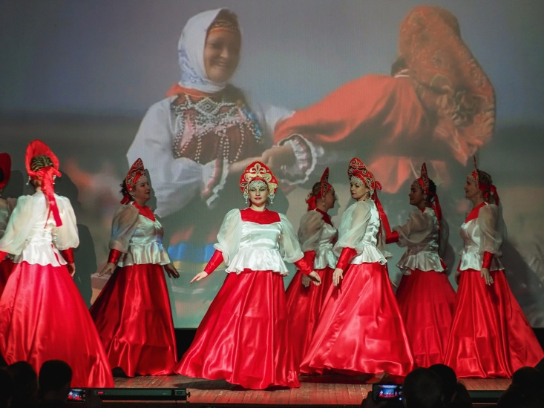
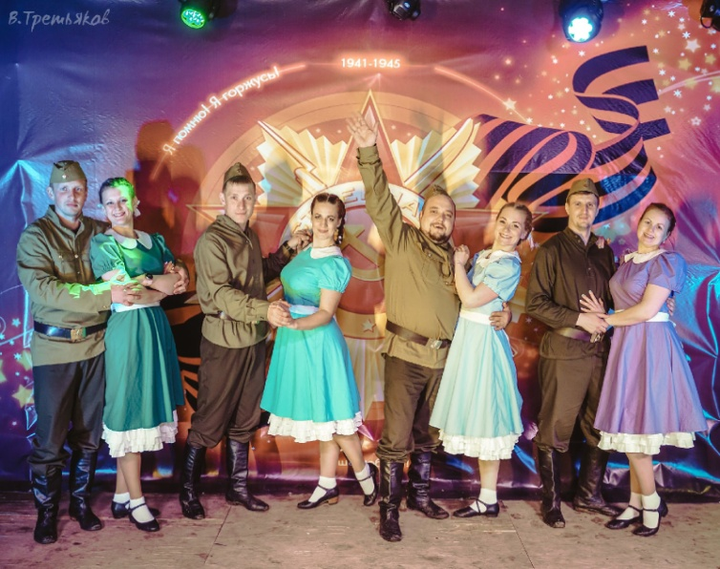
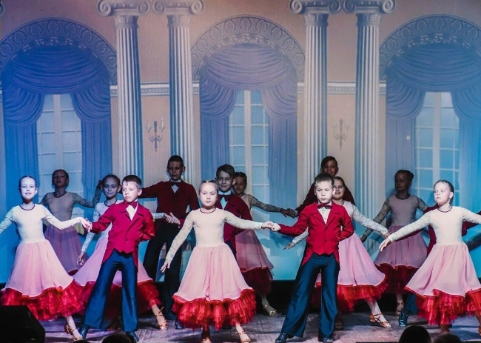
33 | Индикатор 6.7. Стабильность туристического потенциала Ковернинского округа | Ед. | 0 | 0 | 1 | 1 | 1
34 | Непосредственный результат 6.7. Количество сохраненных, не утраченных народных художественных промыслов | Ед. | 0 | 0 | 1 | 1 | 1
35 | Индикатор 6.8. Увеличение объема реализованной продукции субъектами НХП округа | % к предыдущему году | 0 | 0 | 0 | 12,3 | 12,5
36 | Непосредственный результат 6.8. Объем реализованной продукции субъектами НХП округа. | Млн. руб. в год | 0 | 0 | 88,6 | 99,5 | 111,9
28 | Непосредственный результат 6.4. Количество российских и международных специализированных конгрессно – выставочных мероприятий в сфере туризма, в которых Ковернинский округ принял участие | Ед. в год | 0 | 0 | 1 | 2 | 3
29 | Индикатор 6.5. Увеличение туристско-экскурсионных маршрутов | Ед. в год | 0 | 0 | 1 | 1 | 1
30 | Непосредственный результат 6.5. Количество туристско-экскурсионных маршрутов | Ед. всего | 0 | 0 | 1 | 2 | 3
31 | Индикатор 6.6. Увеличение средней численности работников туристской отрасли Ковернинского округа | Чел в год | 0 | 0 | 1 | 1 | 1
32 | Непосредственный результат 6.6. Средняя численность работников туристской отрасли Ковернинского округа | Чел. всего | 0 | 0 | 2 | 3 | 4
49

Slide 50

Муниципальная программа «Развитие физической культуры и спорта Ковернинского муниципального округа Нижегородской области»
Утверждена: Постановлением Администрации Ковернинского муниципального района Нижегородской области от 13 ноября 2020года № 698 «Об утверждении муниципальной программы «Развитие физической культуры и спорта Ковернинского муниципального округа Нижегородской области
Срок действия программы:
2021-2024годы
Муниципальный заказчик-координатор- Отдел по физической культуре и спорту администрации Ковернинского муниципального округа Нижегородской области
Цель- Создание условий, обеспечивающих возможность гражданам систематически заниматься физической культурой и спортом, повышение конкурентоспособности спортсменов округа на областной спортивной арене
Целевая группа- жители Ковернинского округа
тыс. руб.
Наименование | 2020 год | 2021 год | 2022год | % к 2021 году | 2023 год | 2024год
Муниципальная программа «Развитие физической культуры и спорта Ковернинского муниципального округа Нижегородской области» | 9019,7 | 22504,1 | 21267,6 | 94,5 | 22327,9 | 21267,6
Подпрограмма 1: «Организация спортивно массовых мероприятий и Предоставление населению физкультурно-оздоровительных услуг» | 8115,7 | 21445,2 | 20105,3 | 93,8 | 21165,6 | 20105,3
Подпрограмма 2: Обеспечение реализации муниципальной программы | 904,0 | 1058,9 | 1162,3 | 109,8 | 1162,3 | 1162,3
50

Slide 51
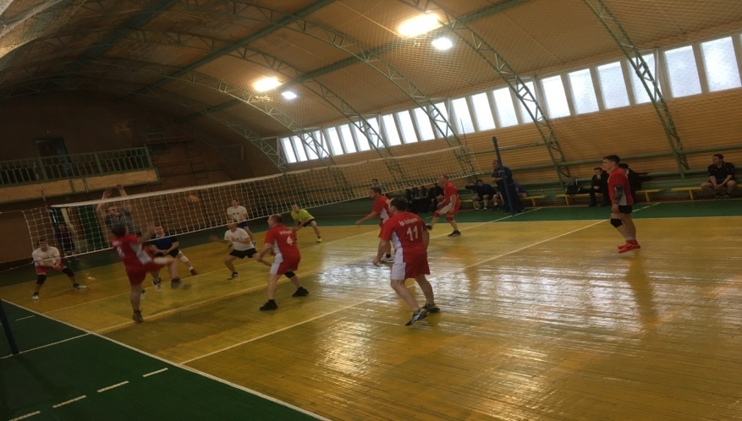
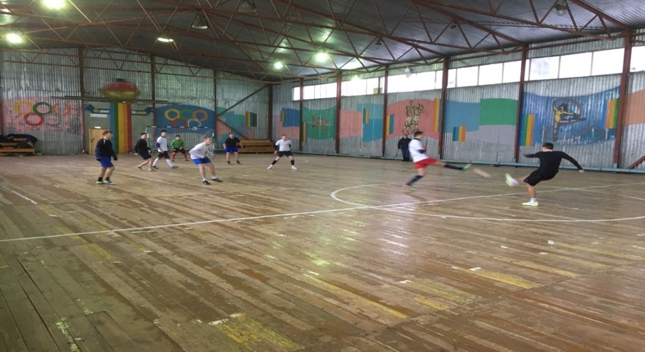
Основные индикаторы достижения цели и показатели непосредственных результатов муниципальной программы
Наименование индикатора | Ед. измерения | 2020 год | 2021 год | 2022 год | 2023 год | 2024 год
Подпрограмма 1 «Организация спортивно-массовых мероприятий и предоставление населению физкультурно-оздоровительных услуг»
Количество спортивных сооружений округа | Ед. | 61 | 61 | 63 | 63 | 63
Единовременная пропускная способность спортивных сооружений округа | чел. | 1442 | 1442 | 1600 | 1600 | 1600
Число участников спортивно-массовых мероприятий | чел. | 3000 | 2800 | 3000 | 3150 | 3300
Доля граждан, систематически занимающихся физической культурой и спортом, в общей численности населения округа | % | 42 | 45,4 | 48,5 | 51,4 | 54,5
Количество публикаций по пропаганде физической культуры и спорта и здорового образа жизни в СМИ | ед. | 22 | 20 | 22 | 24 | 26
Число граждан всех категорий населения, выполнивших нормативы ВФСК ГТО | чел. | 120 | 80 | 125 | 150 | 170
Подпрограмма 2 «Обеспечение реализации муниципальной программы»
Удельный вес числа электронных инструктивно- методических ресурсов, разработанных в рамках Программы, к которым предоставлен доступ в сети Интернет, в общем числе электронных инструктивно- методических ресурсов, разработанных в рамках Программы | % | 100 | 100 | 100 | 100 | 100
Количество проведенных мероприятий окружного уровня по распространению результатов Программы | Ед. | 2 | 2 | 2 | 2 | 2
2020год -499,4
Как меняются расходы на физкультуру и спорт в расчете на одного жителя округа, рублей
2021год -1260,2
2022 год – 1208,4
2023год – 1272,5
2024год – 1221,9
51

Slide 52
Муниципальная программа
«Развитие агропромышленного комплекса
Ковернинского муниципального округа Нижегородской области»
Цель программы
-обеспечение продовольственной независимости Ковернинского муниципального округа Нижегородской области в параметрах, заданных Доктриной продовольственной безопасности Российской Федерации, с учетом экономической и территориальной доступности продукции агропромышленного комплекса;
-обеспечение эпизоотического благополучия Ковернинского муниципального округа Нижегородской области, в т.ч. по африканской чуме свиней;
-создание условий для комплексного развития сельских территорий;
-создание системы поддержки фермеров и развитие сельскохозяйственной потребительской кооперации;
-обеспечение создания условий для реализации муниципальной программы.
Утверждена
Постановление Администрации Ковернинского муниципального района от 14 декабря 2020 года № 781 «Об утверждении муниципальной программы «Развитие агропромышленного комплекса Ковернинского муниципального округа Нижегородской области»
Муниципальный заказчик-координатор администрация Ковернинского муниципального округа Нижегородской области
Целевая группа
Сельскохозяйственные товаропроизводители Ковернинского муниципального округа Нижегородской области, включая крестьянские – фермерские и личные подсобные хозяйства

Slide 53
146,4
млн.рублей расходы на выполнение программы в 2022 году
Наименование муниципальной программы (подпрограммы) | 2020 год | 2021 год | 2022 год | в % к 2021 году | 2023 год | 2024 год
Программа «Развитие агропромышленного комплекса Ковернинского муниципального округа Нижегородской области, тыс.руб. | 68784,9 | 99 735,0 | 146 426,4 | 146,8 | 125 915,5 | 107 439,1
Подпрограмма «Развитие сельского хозяйства, пищевой и перерабатывающей промышленности Ковернинского муниципального округа Нижегородской области | 63871,7 | 94 976,4 | 101 194,9 | 106,5 | 102 332,3 | 102 548,4
Подпрограмма «Комплексное развитие сельских территорий Ковернинского муниципального округа Нижегородской области» | 0 | 0 | 40 340,8 | - | 18 692,5 | 0
Подпрограмма «Обеспечение реализации муниципальной программы» | 4 913,2 | 4 758,6 | 4 890,7 | 102,8 | 4 890,7 | 4 890,7

Slide 54
Как меняются расходы в расчете на одного жителя округа
Индикаторы достижения цели и показатели непосредственных результатов муниципальной программы
Наименование индикаторов целей программы | Единицы измерения | 2020 год | 2021 год | 2022 год | 2023 год | 2024 год
1. Индекс производства продукции сельского хозяйства в хозяйствах всех категорий (в сопоставимых ценах) | % к предыдущему году | 101,5 | 101,5 | 101,5 | 101,5 | 101,5
2. Индекс физического объема инвестиций в основной капитал сельского хозяйства | - / - | 62,4 | 52,4 | 55,0 | 57,2 | 59,5
3. Уровень рентабельности сельскохозяйственных организаций | % | 9,5 | 12,8 | 12,8 | 12,8 | 12,8
4. Валовой сбор зерновых и зернобобовых культур в сельскохозяйственных организациях, крестьянских (фермерских) хозяйствах, включая индивидуальных предпринимателей | тонн | 18 472 | 18 697 | 19 832 | 19 832 | 19 832
5.Производство молока в сельскохозяйственных организациях, крестьянских (фермерских) хозяйствах, включая индивидуальных предпринимателей | тонн | 31 380,3 | 32 635,5 | 34 169,3 | 34 169,3 | 34 169,3
6. Среднемесячная номинальная заработная плата в сельском хозяйстве (по сельскохозяйственным организациям) | руб. | 21 950 | 22 800 | 22 800 | 22 800 | 23 900
7. Стоимость валовой продукции сельского хозяйства | млн. руб. | 1 976,6 | 1997 | 1997 | 1997 | 1997

Slide 55
Муниципальная программа
«Обеспечение граждан Ковернинского муниципального округа
Нижегородской области доступным и комфортным жильем»
Цель программы
Создание благоприятных условий для проживания отдельных категории граждан, финансовое и организационное обеспечение переселения граждан из многоквартирных домов, планирование и организация проведения капитального ремонта общего имущества в многоквартирных домах, повышение уровня доступности жилья и качества жилищного обеспечения населения, в том числе с учетом исполнения муниципальных обязательств по обеспечению жильем отдельных категорий граждан.
Утверждена
Постановление Администрации Ковернинского муниципального района от 25 ноября 2020 года № 724 «Об утверждении муниципальной программы «Обеспечение граждан Ковернинского муниципального округа Нижегородской области доступным и комфортным жильем»
Муниципальный заказчик-координатор
Отдел архитектуры, капитального строительства
и ЖКХ администрации Ковернинского муниципального округа Нижегородской области
Целевая группа
Отдельные категории граждан:
Дети-сироты и дети, оставшиеся без попечения родителей,
Молодые семьи, нуждающиеся в улучшении жилищных условий, работники учреждений социальной сферы,
Молодые специалисты, многодетные семьи, граждане, утратившие жилые помещения в результате пожара, граждане, проживающие в жилищном фонде, признанном аварийным.

Slide 56
30,6
млн.рублей расходы на выполнение программы
в 2022 году
Наименование муниципальной программы (подпрограммы) | 2020 год | 2021 год | 2022 год | в % к 2021 году | 2023 год | 2024 год
Муниципальная программа «Обеспечение граждан Ковернинского муниципального района Нижегородской области доступным и комфортным жильем», тыс.руб. | 17054,9 | 19047,2 | 30552,9 | 160,4 | 41031,6 | 15581,5
Подпрограмма «Выполнение муниципальных обязательств по обеспечению жильем отдельных категорий граждан» | 12292,4 | 14484,2 | 25768,6 | 177,9 | 36247,3 | 10797,2
Подпрограмма «Обеспечение реализации муниципальной программы» | 4762,5 | 4563,0 | 4784,3 | 104,8 | 4784,3 | 4784,3

Slide 57
Как меняются расходы в расчете на одного жителя округа, рублей
Индикаторы достижения цели и показатели непосредственных результатов муниципальной программы
Наименование показателя | Единица измерения | 2020 год | 2021 год | 2022 год | 2023 год | 2024 год
Обеспечение жильем детей- сирот | чел | 9 | 5 | 9 | 9 | 9
Переселение граждан из аварийного фонда | квартир | 0 | 0 | 7 | 14 | 0
Предоставление жилья лицам утративших жилые помещения в результате пожара | квартир | 2 | 4 | 1 | 1 | 1
Предоставление материальной помощи на приобретение жилья в связи с отсутствием жилья и достаточных средств на его приобретение гражданам попавшим в трудную жизненную ситуацию в рамках реализации Постановления правительства Нижегородской области № 80 от 23.03.2007 года | квартир | 1 | 0 | 1 | 0 | 0

Slide 58
Муниципальные программы направленные на поддержку реального сектора экономики
Развитие предпринимательства, тыс.рублей
Цель программы
Обеспечение условий развития малого и среднего предпринимательства в качестве одного из источников формирования бюджета муниципального округа, создания новых рабочих мест, развития территорий и секторов экономики, повышения уровня и качества жизни населения

Slide 59
Муниципальные программы направленные на охрану окружающей среды
Охрана окружающей среды, тыс.рублей
Цель программы
Повышение уровня экологической безопасности населения Ковернинского муниципального округа путем предупреждения и устранения нарушений в области охраны окружающей среды, формирование имиджа округа как экологически чистой территории.
* - расходы на создание (обустройство) контейнерных площадок и приобретение контейнеров для раздельного сбора мусора

Slide 60
Муниципальная программа
«Адресная инвестиционная программа капитальных вложений по Ковернинскому муниципальному округу Нижегородской области»
Цели муниципальной программы создание материальной базы для развития социальной и инженерной инфраструктуры для обеспечения повышения качества жизни населения
Утверждена постановлением Администрации Ковернинского муниципального района от 10 ноября 2020 года № 683 «Об утверждении Адресной инвестиционной программы капитальных вложений по Ковернинскому муниципальному округу Нижегородской области.
Муниципальный заказчик-координатор
Отдел архитектуры, капитального строительства и ЖКХ администрации Ковернинского муниципального округа.
16748,2
тыс. рублей
расходы в рамках программы в 2022 году

Slide 61
Расходы на реализацию муниципальной программы
Наименование муниципальной программы (подпрограммы) | 2020 год | 2021 год | 2022 год | в % к 2021 году | 2023 год | 2024 год
Муниципальная программа «Адресная инвестиционная программа капитальных вложений по Ковернинскому муниципальному округу Нижегородской области», тыс.руб. | 19789,7 | 28198,0 | 16748,2 | 59,4% | 4233,6 | 31845,0
Основными мероприятиями муниципальной программы является реализация мер по стимулированию инвестиционной деятельности.
Расходы предусмотрены на:
тыс.руб.
строительство распределительных газопроводов д. Тарасово | 6858,0
газоснабжение МОУ "Гавриловская средняя школа | 345,0
газоснабжение МДОУ д/с "Светлячок" д.Гавриловка | 227,5
строительство инженерной инфраструктуры к земельным участкам для многодетных семей | 500,0
изготовление проектно-сметной документации на строительство школы на 630 мест в р.п.Ковернино Нижегородской области | 4950,0
экспертиза проектно-сметной документации на строительство школы на 630 мест в р.п.Ковернино Нижегородской области | 1000,0
строительство детского сада на 240 мест в р.п.Ковернино | 1367,7
внесение изменений в ген.планы и правила землепользования и застройки поселений Ковернинского округа | 1000,0
проекты планировки и межевания территорий | 300,0
обустройство подъездных путей к южному кварталу р.п. Ковернино | 200,0

Slide 62
Муниципальный долг Ковернинского муниципального округа,
млн.руб.
На 2022-2024 годы муниципальный долг прогнозируется в объеме 0,0 млн. рублей

Slide 63
ОТКРЫТЫЕ МУНИЦИПАЛЬНЫЕ
ИНФОРМАЦИОННЫЕ РЕСУРСЫ
Администрация Ковернинского муниципального района
http://kovernino.ru
Совет депутатов Ковернинского муниципального округа
http://kovernino.ru
Бюджет для граждан
http://kovernino.ru
Интернет портал государственных и муниципальных услуг Нижегородской области
http://gu.nnov.ru
Общероссийский официальный сайт для размещения информации о государственных и муниципальных заказах
http://zakupki.gov.ru
Официальный сайт для размещения информации о государственных и муниципальных учреждениях
http://bus.gov.ru

Slide 64
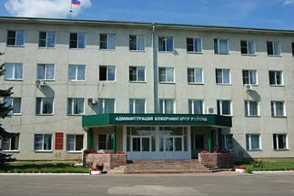
Контактная информация:
финансовое управление администрации Ковернинского муниципального округа Нижегородской области
606570 Нижегородская область, р.п. Ковернино, ул. Карла Маркса, д.4
Тел. 8 (83157) 2–35–07, Факс: 8 (83157) 2–35–07
Адрес электронной почты: fin@adm.kvr.nnov.ru
График работы финансового управления: понедельник-пятница:8.00-17.00; перерыв: 12.00-13.00; суббота, воскресенье : выходные дни.

Slide 65
Содержание
№ п/п |  | Номера страниц
1. | Что такое «Бюджет для граждан» | 2
2. | Что такое бюджет | 3-6
3. | На чем основано составление проекта бюджета муниципального округа | 7
4. | Как происходит составление бюджета муниципального округа | 8
5. | Каковы основные направления бюджетной и налоговой политики Ковернинского муниципального округа на 2022 – 2024 годы | 9
6. | Из чего складываются доходы бюджета | 10
7. | Какие налоги уплачивают жители Ковернинского муниципального округа | 11
8. | Как распределяются расходы бюджета муниципального округа | 12
9. | Что такое программный бюджет | 13
10. | Показатели, характеризующие Ковернинский муниципальный округ | 14
11. | Динамика прогнозных показателей социально-экономического развития округа | 15-17
12. | Доходы, расходы муниципального округа | 18-19
13. | Основные параметры бюджета | 20-21
14. | Из каких поступлений формируются доходы бюджета | 22
15. | Какие основные налоговые и неналоговые доходы поступят в бюджет в 2022 – 2024 годах | 23
16. | Какие налоги зачисляются на территории Ковернинского муниципального округа | 24
17. | Какую помощь из областного бюджета получает Ковернинский муниципальный округ | 25
18. | Особенности формирования бюджета муниципального округа по расходам. Основные приоритеты по расходам | 26
19. | Как распределены расходы бюджета муниципального округа на 2022-2024 годы по основным отраслям | 27

Slide 66
№ п/п | СОДЕРЖАНИЕ | Номера страниц
20. | Что включают в себя отрасли социальной сферы. Как изменяются расходы по отраслям социальной сферы. | 28
21. | Сведения о расходах бюджета муниципального округа по разделам и подразделам бюджетной классификации | 29-32
22. | Программные и непрограммные расходы бюджета муниципального округа | 33
23. | Какие основные муниципальные программы будут реализовываться в 2022 году | 34
24. | Как изменится финансирование крупных муниципальных программ в 2022-2024 годах | 35-39
25. | Муниципальная программа «Развитие образования Ковернинского муниципального округа Нижегородской области» | 39-42
26. | Муниципальная программа «Социальная поддержка граждан Ковернинского муниципального округа Нижегородской области | 43-44
27. | Муниципальная программа «Развитие культуры Ковернинского муниципального округа Нижегородской области» | 45-47
28. | Муниципальная программа «Развитие физической культуры и спорта Ковернинского муниципального округа Нижегородской области | 48-49
29. | Муниципальная программа «Развитие агропромышленного комплекса Ковернинского муниципального округа Нижегородской области» | 50-52
30. | Муниципальная программа «Обеспечение граждан Ковернинского муниципального округа Нижегородской области доступным и комфортным жильем» | 53-55
31. | Муниципальные программы, направленные на поддержку реального сектора экономики | 56
32. | Муниципальные программы направленные на охрану окружающей среды | 57
33. | Адресная инвестиционная программа капитальных вложений по Ковернинскому муниципальному округу | 58-59
34. | Муниципальный долг муниципального округа | 60
35. | Открытые муниципальные информационные ресурсы | 61
36. | Контактная информация | 62
64

